Slide 1
Module Avancements de grade

Slide 2
1. Rappel des principales règles
Les statuts particuliers de chaque cadre d’emplois fixent les conditions pour pouvoir être inscrit au tableau d’avancement, en général en termes d’ancienneté, d’occupation d’un échelon particulier ou de durée de services effectifs.
Ces avancements peuvent intervenir soit par ancienneté, soit après obtention d’un examen professionnel.
Il ne peut être dressé qu’un seul tableau par année civile, par grade et par collectivité. Aucun complément, ni modification ne peuvent intervenir sur le tableau d’avancement devenu définitif.
La nomination des agents se fait dans le respect des ratios déterminés par l’assemblée délibérante, après avis du Comité Social Territorial.
L’ordre du tableau détermine l’ordre des nominations.

Slide 3
L’avancement de grade peut nécessiter la création de l'emploi correspondant au nouveau grade s’il n’existe au tableau des effectifs. Depuis 2012 la déclaration de création ou de vacance d’emploi n’est plus obligatoire sur le site emploi-territorial, préalablement à la nomination aux grades exclusivement accessibles par voie d’avancement de grade.
Une création de poste n’a pas d’effet rétroactif, le poste est crée au plus tôt à la date de la délibération.
Depuis le 1er janvier 2021, l'autorité territoriale doit avoir préalablement défini les Lignes directrices de gestion pour pouvoir procéder à des avancements de grade.
Dès lors que l'ensemble des conditions énumérées ci-dessus sont remplies, la nomination peut intervenir à n'importe quelle date comprise entre le 1er janvier et le 31 décembre de l'année au titre de laquelle le tableau d'avancement est dressé. Passé le 31 décembre, il faudra attendre l'établissement d'un nouveau tableau avant de pouvoir nommer l'agent.

Slide 4
2. Avancements possibles
La gestion des avancements de grade s'effectue désormais par le biais du même menu que les Lignes directrices de gestion.
Le service procède au calcul des avancements en toute fin d’année sur la dernière quinzaine de décembre. Vous devez vous assurer de la mise à jour des carrières des agents. Un rappel est fait en fin d’année pour l’envoi des arrêtés d’avancements d’échelons et de grades non reçus. Une fois le calcul réalisé, vous pouvez faire le point sur les avancements de votre collectivité en allant dans la fenêtre "avancement de grades possibles"

Slide 5
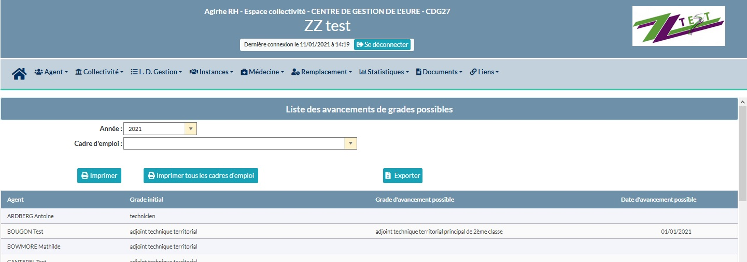
Liste des agents de votre collectivité. Seuls ceux pouvant bénéficier d’un avancement comportent l’information correspondante et la date à laquelle cet avancement peut intervenir.
Etape 2 :
Si un agent pour lequel vous pensez qu’il remplit les conditions n’apparaît pas, vous devez contacter le service carrière afin de corriger les anomalies qui empêchent la détection de l’avancement.
Agirhe ne détecte pas les conditions particulières propres à certains avancements comme Attaché hors classe, Ingénieur hors classe…
Il ne connait pas l’historique des ratios liés à l’examen professionnel pour les avancements de catégorie B. Nous vous invitons à consulter le service carrière afin de vérifier les possibilités de nomination.

Slide 6
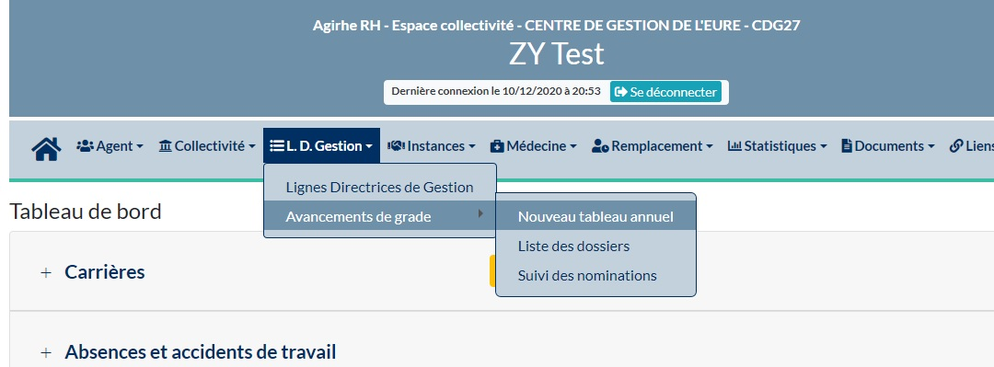
3. Création du tableau annuel d’avancement de grade sur agirhe
Le menu « nouveau tableau annuel » vous permet de créer vos tableaux grade par grade

Slide 7
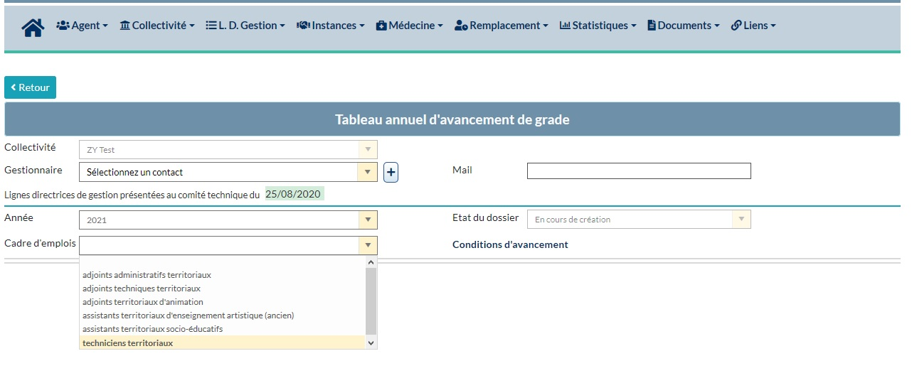
Si vous n’avez pas préalablement chargé vos Lignes Directrices de Gestion dans agirhe, le module ne fonctionnera pas.
Un message vous indiquera que vous n’avez pas téléchargé votre document LDG dans agirhe.

Slide 8
Agirhe calcule les possibilités d’avancement de grade et est en mesure de vous indiquer pour la majeure partie des grades si un agent peut ou non bénéficier d’un avancement.
Agirhe précise si les ratios ont bien été votés , (pour les collectivités relevant du CST du Centre de gestion). L’absence de ratios connus ne constitue pas une erreur bloquante.
Agirhe indique les dates auxquels ces avancements peuvent intervenir,
Attention au respect de ces dates pour établir l’ordre de priorité.

Slide 9
Après avoir sélectionné le grade d’avancement pour les agents que vous souhaitez inscrire, vous devez impérativement indiquer la date de nomination et l’ordre d’inscription en s’assurant de la cohérence de celui-ci par rapport aux dates.

Slide 10
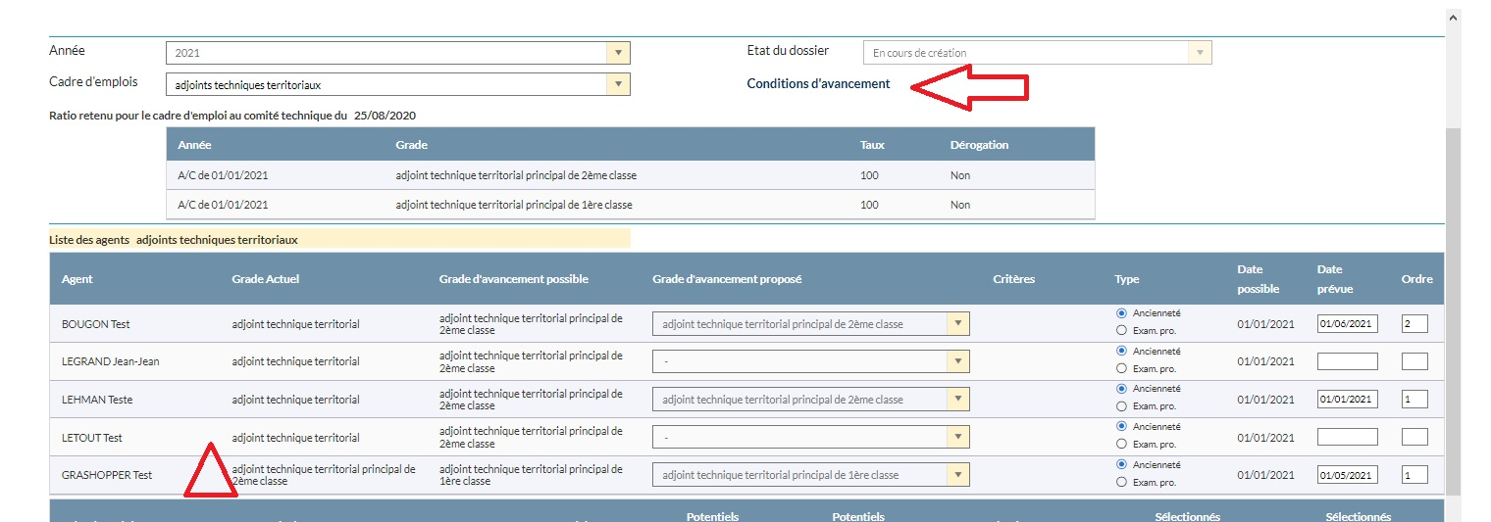
Vous pouvez vérifier les conditions d’avancement en cliquant sur le texte « Conditions d’avancement »

Slide 11
La saisine intervient par cadre d’emplois (donc pour l’établissement potentiel de 2 tableaux) Attention à ne pas mélanger les ordres de priorités ! Enregistrer la saisie du cadre d’emploi

Slide 12
Il convient de revenir sur le menu principal et de sélectionner « Liste des dossiers »

Slide 13
Vous trouverez le tableau que vous venez d’enregistrer à l’état « en cours de création ». L’icône représentant une corbeille vous permet à ce stade d’annuler votre travail. En cliquant sur la ligne vous ouvrez une fenêtre comportant un bouton permettant d’imprimer les propositions validées mais aussi un bouton permettant de valider définitivement votre choix.

Slide 14
Une fois cette validation effectuée, le programme vous renvoie sur la liste des dossiers. L’étape 1 n’est pas obligatoire. Cliquez directement sur le 2.

Slide 15
Le statut a changé et la corbeille a disparu, vous devez recliquer sur la ligne pour arriver à l’étape de signature.

Slide 16
Après avoir saisi la date de validation (1), vous figez le tableau (2). Vous pouvez imprimer le tableau (3).

Slide 17
Le statut du dossier passe alors en « validé par l’autorité territoriale » Vous avez la possibilité, tout comme sur l’étape précédente, d’imprimer votre tableau d’avancement.

Slide 18
Une fois signé, vous devez impérativement téléverser le document sur agirhe. La procédure est la même que celle qui est utilisée pour charger les lignes directrices de gestion.

Slide 19
Agirhe est prêt à générer les arrêtés

Slide 20
4. Génération et impression des arrêtés

Slide 21
Vous trouverez les agents figurant dans vos tableaux. Il suffit de les sélectionner pour générer l’arrêté dans agirhe. A ce stade, vous avez la possibilité de modifier la date de validation en cliquant sur le bouton « modifier » à droite.

Slide 22
L’arrêté d’avancement de grade s’affiche à l’écran.

Slide 23
Lorsque vous allez dans le déroulement de carrière de l’agent, vous retrouvez l’arrêté d’avancement de grade, en « couleur violette » (acte généré par la collectivité), Vous devez nous le transmettre par mail après signature, pour validation.

Slide 24
MERCI DE VOTRE ATTENTION

